Slide 1
PLANIFICACIÓN CONCRECIÓN CURRICULAR

Slide 2
LOMCE
CURRICULUM
CONCRECIÓN CURRICULAR
PROGRAMACIÓNS

Slide 3



NECESIDADE=BENEFICIO

Slide 4

ONDE? COMO?
CANDO?

Slide 5
ÍNDICE
(Inspección Educativa)

Slide 6


Slide 7



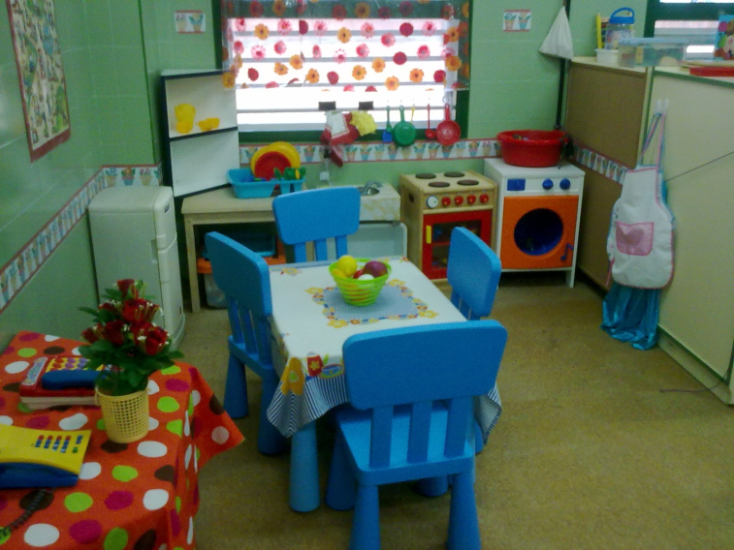


2. METODOLOXÍA

Slide 8
3. ATENCIÓN Á DIVERSIDADE
CRITERIOS AGRUPAMENTO
CRITERIOS REFORZOS
CRITERIOS PT/AL

Slide 9

4. RECURSOS E MATERIAIS
DATA APROBACIÓN LIBROS DE TEXTO

Slide 10
5. TRATAMENTO ELEMENTOS TRANSVERSAIS CONCRETADOS POR NIVEL EDUCATIVO
ED. VIAL: CHARLAS E PARQUE MÓBIL
ED. PARA IGUALDADE DE OPORTUNIDADES ENTRE SEXOS: 3º/4º/5º/6º
TIC: PLAN DIRECTOR

Slide 11
6. PROXECTOS E PROGRAMAS DO CENTRO
XUSTIFICACIÓN DE NECESIDADES E DATA
EXEMPLOS: SSBB, PROA, PROXECTA, PFPP

Slide 12
7. MATERIAS DE LIBRE CONFIGURACIÓN
XUSTIFICACIÓN DE NECESIDADES
EXEMPLO: FRANCÉS, INFORMÁTICA, ROBÓTICA

Slide 13

8. CRITERIOS PARA DESEÑAR, SELECCIONAR, ORGANIZAR E AVALIAR ACT. COMP. E EXTRAES.
XUSTIFICACIÓN

Slide 14


9. PAUTAS E CRITERIOS SOBRE USO DAS TAREFAS ESCOLARES
NORMATIVA: DISPOSICIÓN ADICIONAL 3ª DO DECRETO 105/14.
EXEMPLO DEBERES, TEMPOS ESTABLECIDOS9.

Slide 15

10. ORGANIZACIÓN PERIODO ADAPTACIÓN NA ETAPA DE EDUCACIÓN INFANTIL
NORMATIVA: DECRETO 330/09, ORDE 22 DE XULLO 97, ORDE 25 DE XUÑO 2009, CALENDARIO ESCOLAR…
IMPORTANCIA
FASES

Slide 16
11. CANAIS DE COMUNICACIÓN COAS FAMILIAS
IMPORTANCIA?
COMO?
- MOMENTO MATRÍCULA
REUNIÓN XERAIS
REUNIÓNS GRUPAIS
ACCIÓN TITORIAL
CONTACTOS INFORMAIS
CONSELLO ESCOLAR
INFORMACIÓN A TRAVÉS DE WEB, TABOLEIRO, AXENDA ESCOLAR, TOKAPP…

Slide 17
12. AVALIACIÓN ALUMNADO
NORMATIVA: ORDE 25 DE XUÑO DE 2009 E ORDE 2 DE XUÑO DE 2016.
DATAS E MODELOS DE ACTAS
CRITERIOS XERAIS DE PROMOCIÓN E CONSIDERACIÓNS
A TRABALLAR!!
PROTOCOLO PARA A ELABORACIÓN DE PLANS ESPECÍFICOS ALUMNADO REPETIDOR

Slide 18
PROCEDEMENTO RECLAMACIÓNS/CUALIFICACIÓNS
ORDE 22 DE XULLO DE 1997
INSTRUCCIÓNS XEFATURA TERRITORIAL
COPIA EXAMES
CRITERIOS PARA MENCIÓNS HONORÍFICAS
NORMATIVA: ORDE 2 DE XUÑO DE 2016
UNHA OU MÁIS MATERIAS
NON LÍMITES

Slide 19
13. CRITERIOS AVALIACIÓN PRÁCTICA DOCENTE
NORMATIVA
IMPORTANCIA
CONSECUCIÓN OBXECTIVOS
PROGRAMACIÓN
SECUENCIACIÓN CONTIDOS
METODOLOXÍA
ACCIÓN DO MESTRE

Slide 20
14. CRITERIOS XERAIS PROGRAMACIÓNS
NORMATIVA
PRAZO
REVISIÓN
FORMATO

Slide 21

PREPARAD@S PARA COMEZAR CO RETO??
O ÚNICO IMPOSIBLE É AQUELO QUE NON INTENTAS
MOITAS GRAZAS!!!

